Slide 1

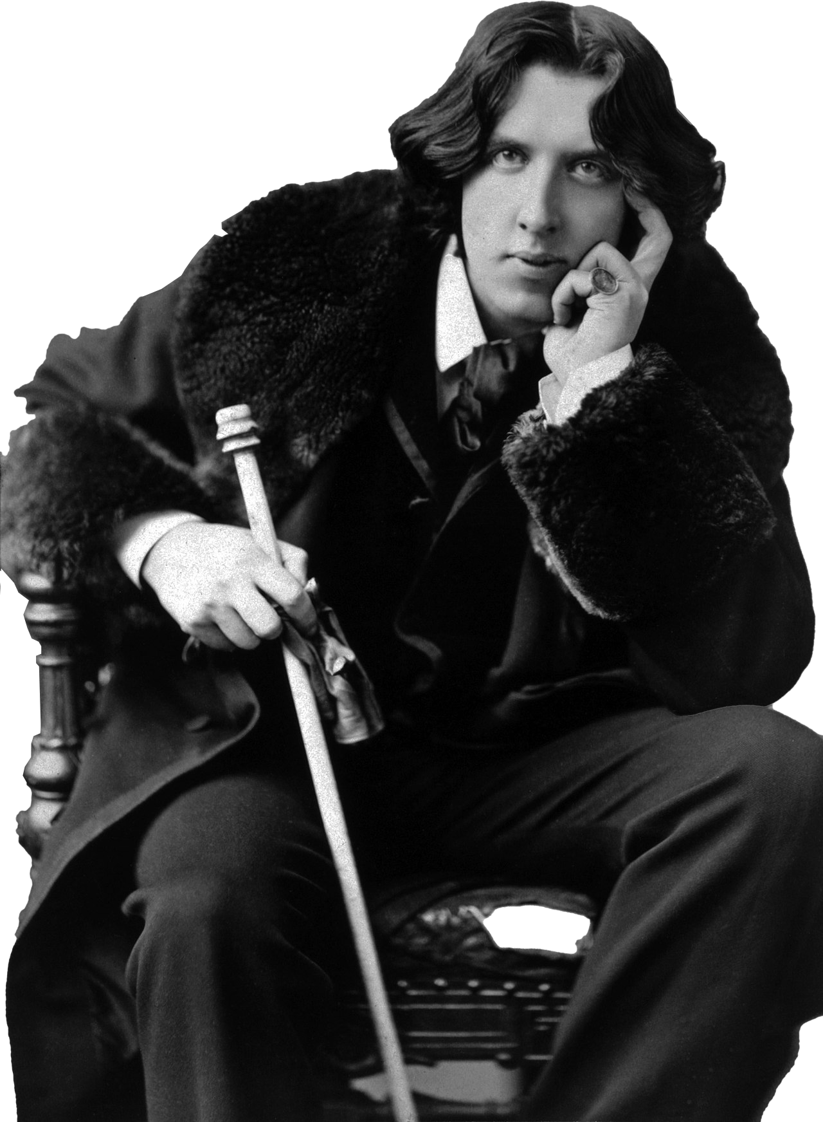
Досвід – це просто назва, яку ми даємо нашим помилкам
Оскар Уайльд

Slide 2

10
Геометрія
Урок 04
Розвʼязування типових завдань
www.matnova.com.ua
09.09.2024

Slide 3
















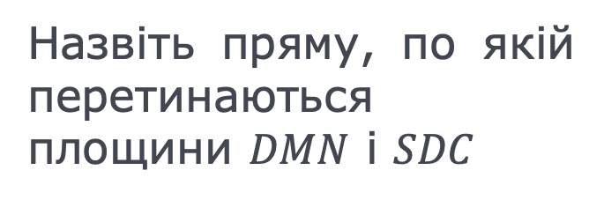


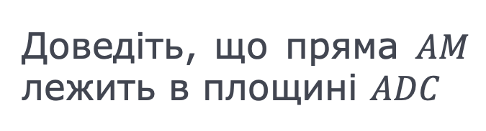

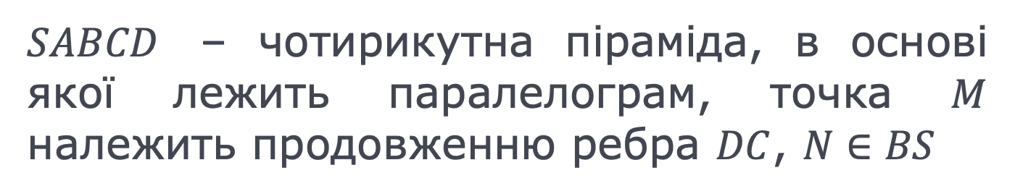


$SABCD$ – чотирикутна піраміда, в основі якої лежить паралелограм, точка $M$ належить продовженню ребра $DC$, $N∈BS$
$$S$$
А
Доведіть, що пряма $AM$ лежить в площині $ADC$
$$N$$
Б
Назвіть пряму, по якій перетинаються площини $DMN$ і $SDC$
$$M$$
$$B$$
$$C$$
$$A$$
$$D$$

Slide 4







$$S$$
А
Доведіть, що пряма $AM$ лежить в площині $ADC$
$$N$$
$$M$$
$$B$$
$$C$$
$$A$$
$$D$$

Slide 5

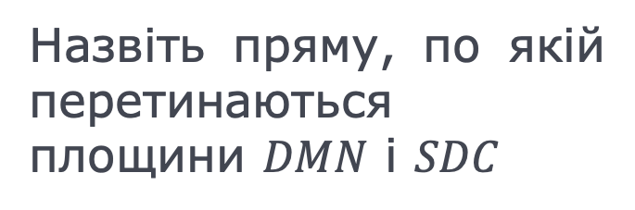

Б
Назвіть пряму, по якій перетинаються площини $DMN$ і $SDC$
$$S$$
$$N$$
$$M$$
$$B$$
$$C$$
$$A$$
$$D$$

Slide 6









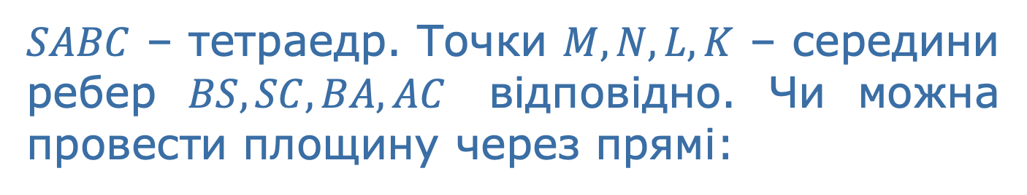



$SABC$ – тетраедр. Точки $M,N,L,K$ – середини ребер $BS,SC,BA,AC$ відповідно. Чи можна провести площину через прямі:
А
$SK$ і $LN$
Б
$BS$ і $KN$
В
$SK$ і $MK$
$$S$$
Г
$MN$ і $LK$
$$M$$
$$N$$
$$B$$
$$C$$
$$L$$
$$K$$
$$A$$

Slide 7






Доведіть, що відрізки, які зʼєднують середини протилежних ребер тетраедра, мають спільну точку і в цій точці діляться навпіл.
$$S$$
$$N$$
$$M$$
$$P$$
$$O$$
$$Q$$
$$B$$
$$C$$
$$L$$
$$K$$
$$A$$

Slide 8







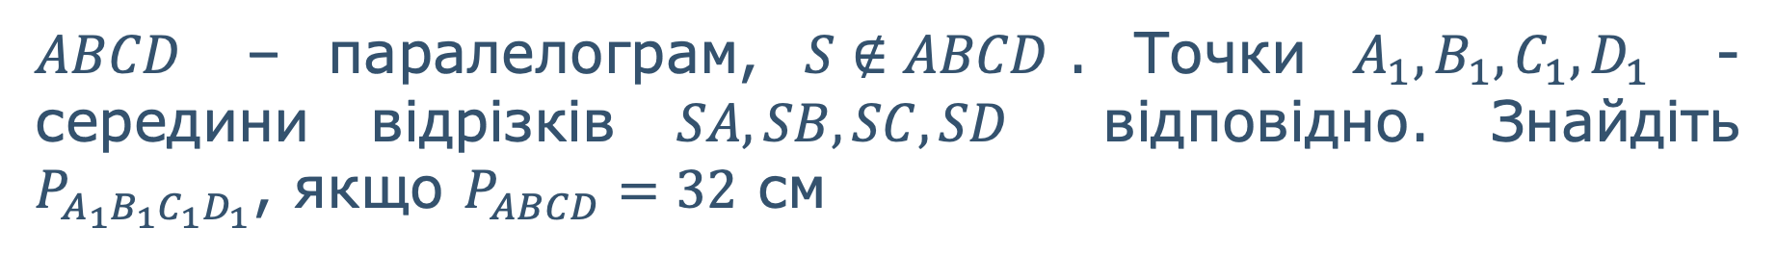


$ABCD$ – паралелограм, $S∉ABCD$. Точки $A_{1},B_{1},C_{1},D_{1}$ - середини відрізків $SA,SB,SC,SD$ відповідно. Знайдіть $P_{A_{1}B_{1}C_{1}D_{1}}$, якщо $P_{ABCD}=32$ см
$$S$$
$$B_{1}$$
$$C_{1}$$
$$A_{1}$$
$$D_{1}$$
$$B$$
$$C$$
$$A$$
$$D$$

Slide 9





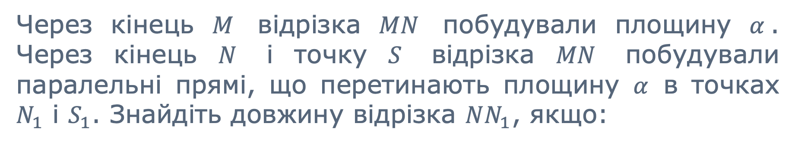
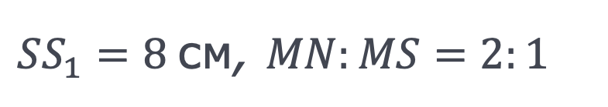

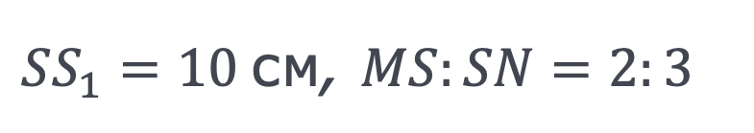


Через кінець $M$ відрізка $MN$ побудували площину $α$. Через кінець $N$ і точку $S$ відрізка $MN$ побудували паралельні прямі, що перетинають площину $α$ в точках $N_{1}$ і $S_{1}$. Знайдіть довжину відрізка $NN_{1}$, якщо:
А
$SS_{1}=10 \text{см}$, $MS:SN=2:3$
$$N$$
Б
$SS_{1}=8 \text{с}\text{м}$, $MN:MS=2:1$
$$S$$
$$α$$
$$β$$
$$N_{1}$$
$$S_{1}$$
$$M$$

Slide 10





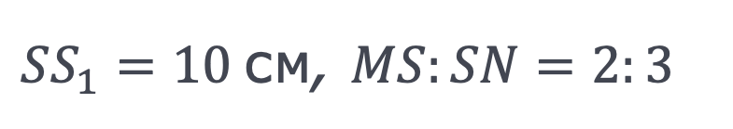
$$N$$
А
$SS_{1}=10 \text{см}$, $MS:SN=2:3$
$$S$$
$$α$$
$$N_{1}$$
$$S_{1}$$
$$M$$

Slide 11






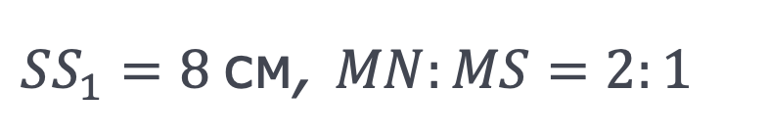
$$N$$
Б
$SS_{1}=8 \text{с}\text{м}$, $MN:MS=2:1$
$$S$$
$$α$$
$$N_{1}$$
$$S_{1}$$
$$M$$

Slide 12
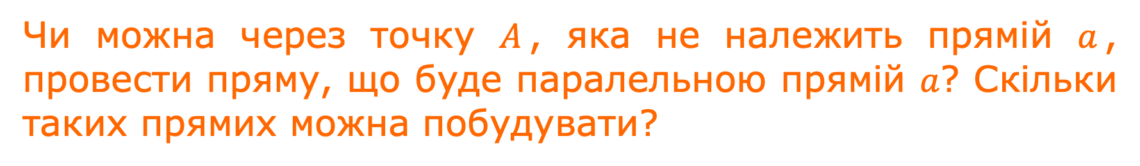
Чи можна через точку $A$, яка не належить прямій $a$, провести пряму, що буде паралельною прямій $a$? Скільки таких прямих можна побудувати?
Сформулюйте теорему про існування і єдиність площини, що проходить через пряму і точку, що їй не належить.
Сформулюйте теорему про існування і єдиність площини, яка проходить через дві прямі, що перетинаються.
Сформулюйте ознаку паралельності прямих
Сформулюйте ознаку мимобіжності прямих

Slide 13
Повторити §2
Виконати №2.10; 2.21; 2.37
О.С. Істер
(2018)
Повторити § 4 п.27 – 29
Виконати № 28.4; 28.6; 29.11
А.Г. Мерзляк
(2018)

